Slide 2
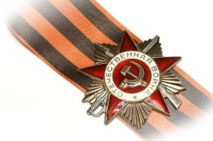
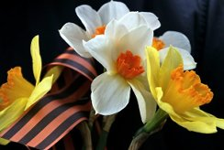
С тех пор минуло много лет
Той величайшей из побед!
Герои, павшие в войне,
Они – родные словно мне…
И надпись каждая гласит,
Бессмертья строки раздвигая:
Герои – нет, не умирают!

Slide 3
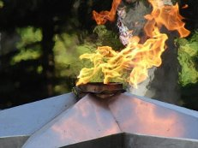
68 лет тому назад закончилась Великая Отечественная война. Для мировой истории это, может быть, краткий миг, а для людей – целая жизнь. Время летит, как ветер. Годы текут, как реки. Но, как утесы, стоят герои. Бессмертен их подвиг, потому что залогом их бессмертия стала наша память. Пусть она всегда хранит былое. Память нужна не только тем, кто выстоял, ещё нужнее она нам – молодым, чтобы мы знали, что такое жизнь и смерть, война и мир, какой ценой достигается свобода. Свободу надо беречь. Ложь и беспамятство рождают людей без роду и племени, без памяти и родства, людей, не достойных свободы.

Slide 4
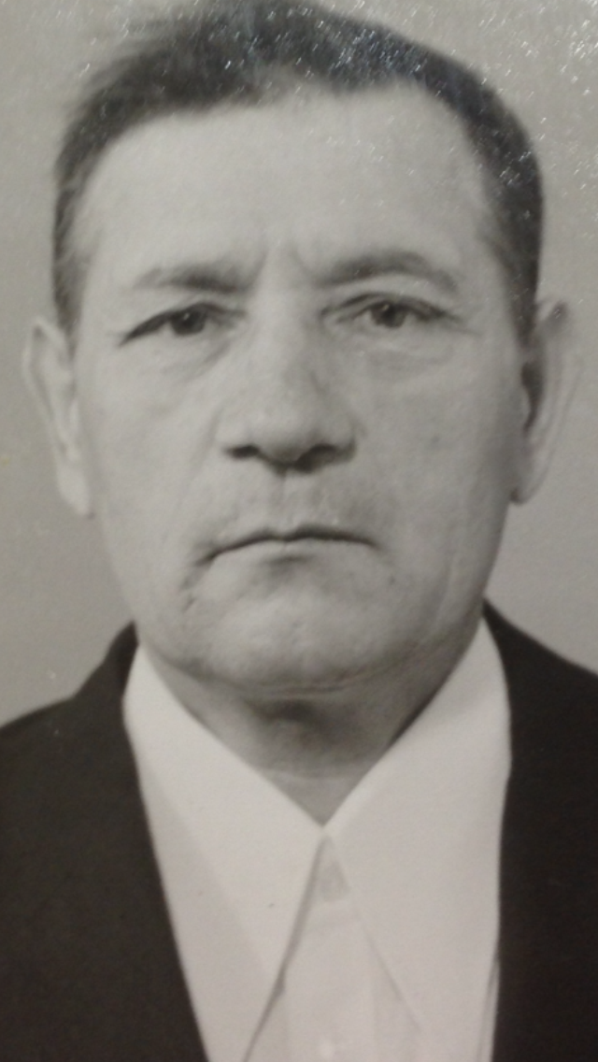
Меня зовут Мамыркин Алексей Иванович, я хотел бы познакомить вас с героем Великой Отечественной войны из нашей семьи, моим прадедом, Мамыркиным Ильей Петровичем (1920 г. рождения)

Slide 5
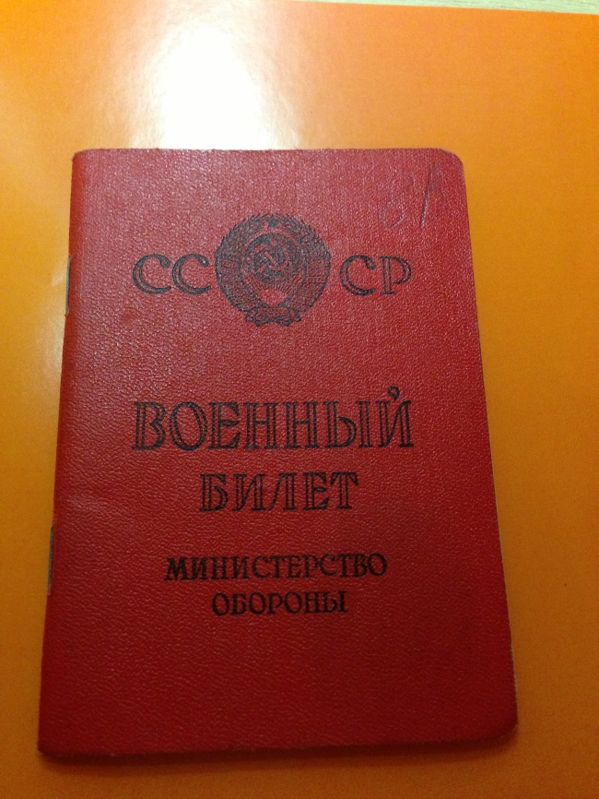
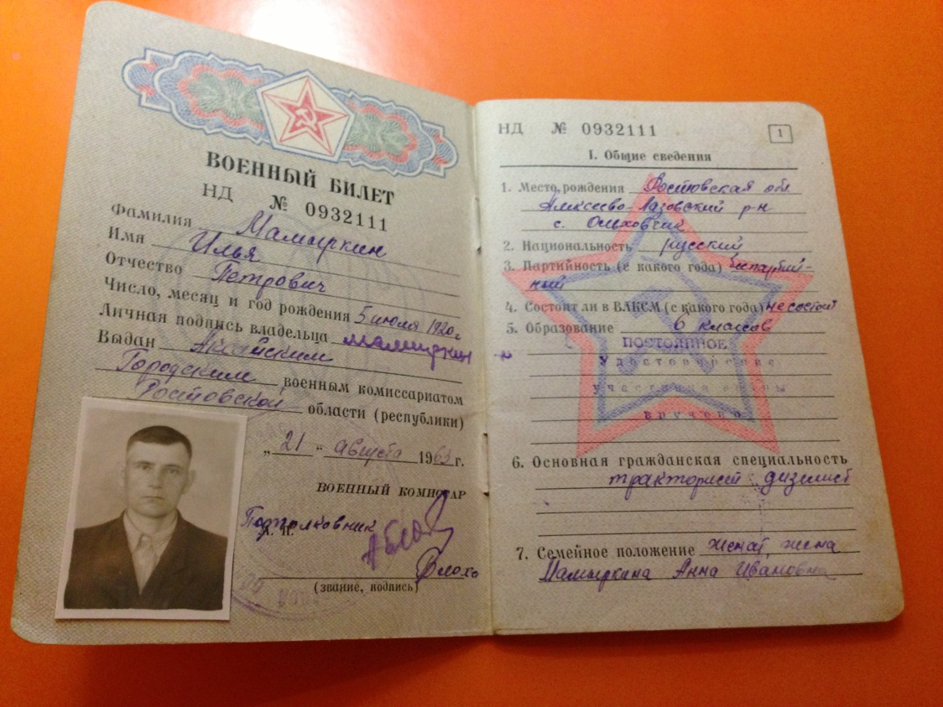
Больше всего о солдате может рассказать его «Военный билет». Это не просто документ и фиксированная на бумаге действительная военная служба солдата. Это целая повесть жизни, подвига и патриотической доблести мужчины.

Slide 6
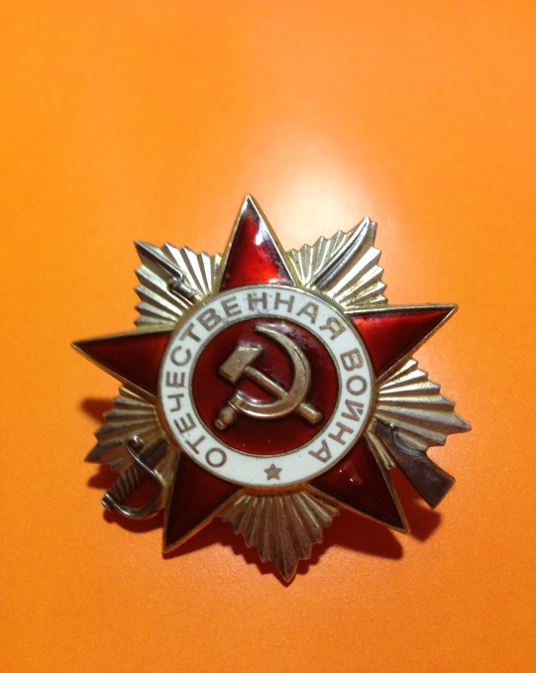
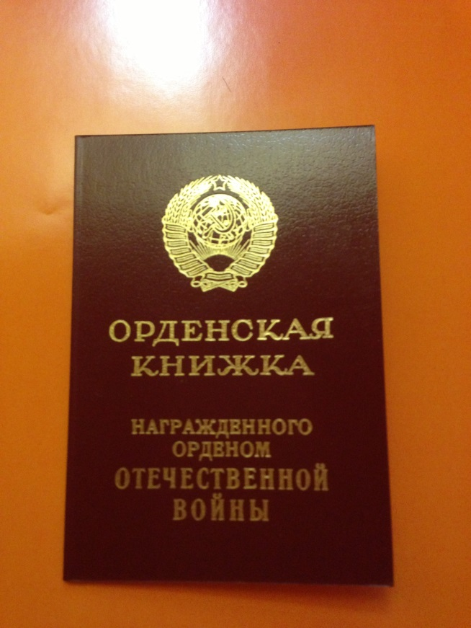
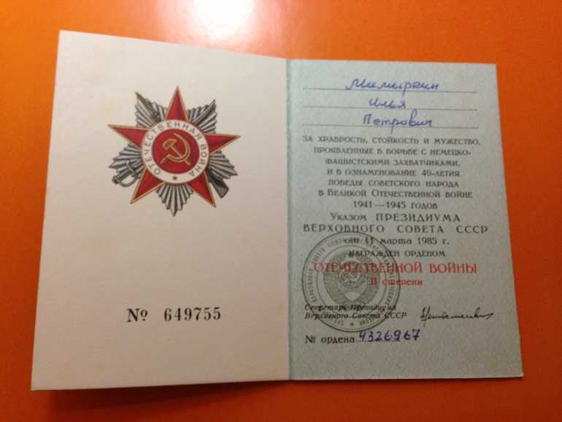
За боевые подвиги сержант Мамыркин награждён медалями. В военном билете в главе 21 «Правительственные награды и награждения нагрудными знаками и ценными подарками» написано: «Медали: «За отвагу», «За освобождение Варшавы», «За взятие Берлина», «За победу над Германией». Очень жаль, что эти награды не удалось сохранить. Но мы очень рады, что в нашей семье имеется ОРДЕН ОТЕЧЕСТВЕННОЙ ВОЙНЫ II СТЕПЕНИ

Slide 7
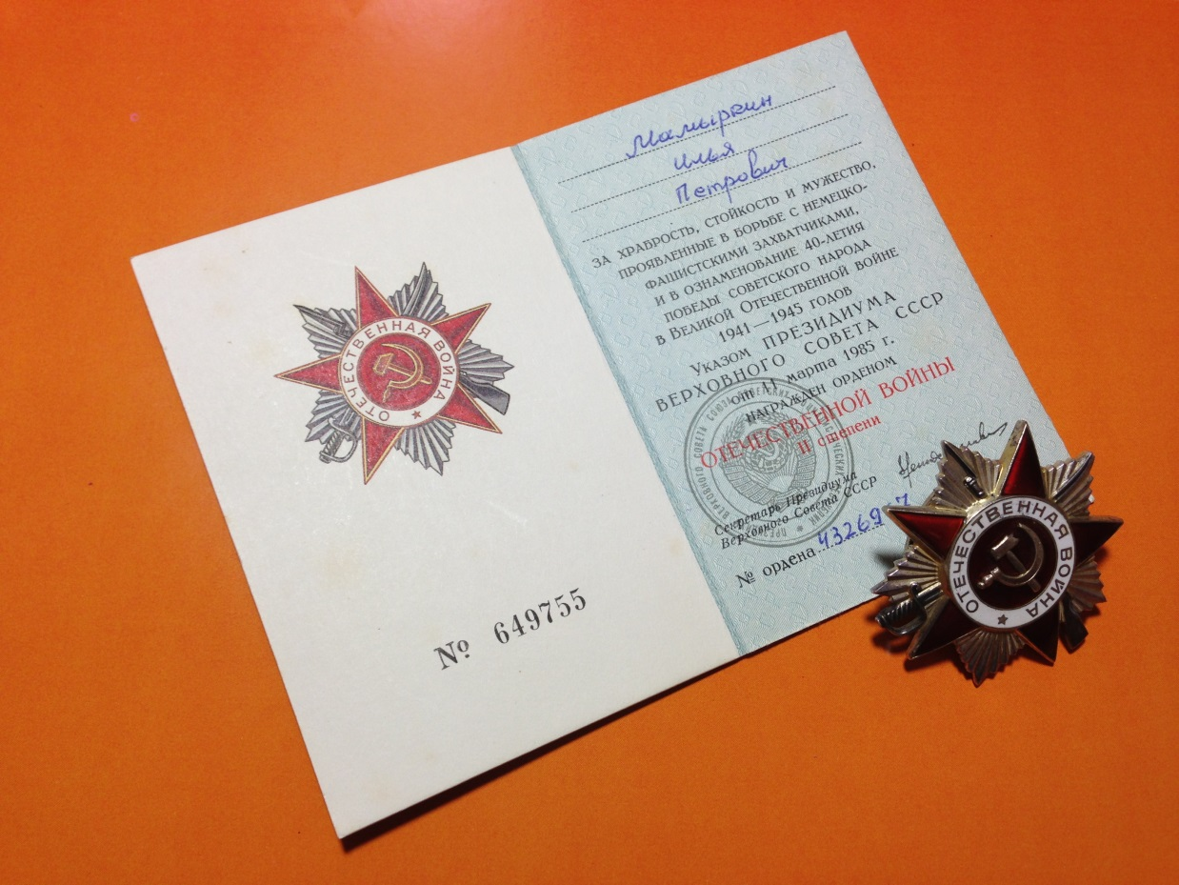
ОРДЕН ОТЕЧЕСТВЕННОЙ ВОЙНЫ II степени могли получить лица рядового и начальствующего состава Красной Армии, Военно-Морского Флота, войск НКВД и партизаны, которые проявили в боях с фашистами храбрость, стойкость и мужество либо своими действиями способствовали успеху боевых операций советских войск. Особо оговаривалось право на этот орден гражданских лиц, награждавшихся за вклад в общую победу над врагом.

Slide 8
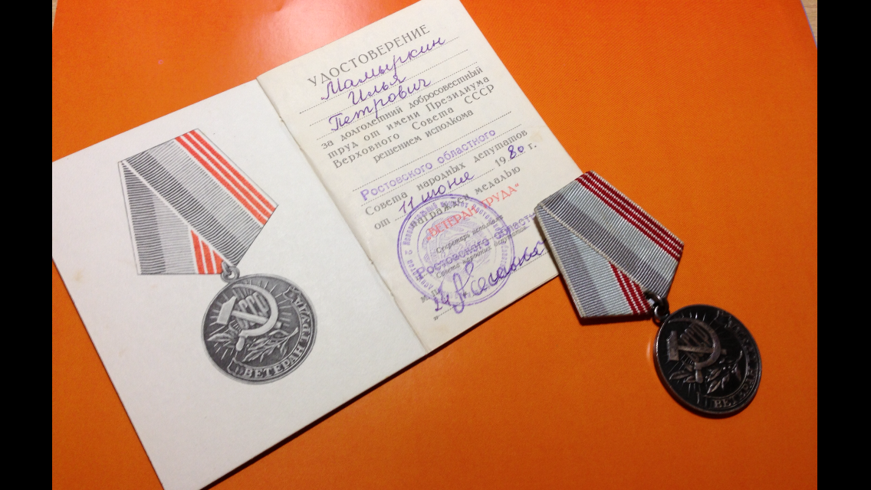
Мамыркин Илья Петрович за долголетний добросовестный труд от имени Президиума Верховного Совета СССР решением исполкома Ростовского областного Совета народных депутатов от 11 июня 1980 года награждён медалью «Ветеран труда». К медали прилагается удостоверение. Вручена медаль 24 июня 1980 года. Решение о постановлении депутатов подтверждено печатью и решением Областного исполкома. Я понимаю, что такую награду вручали не каждому. Такой медалью награждались рабочие, колхозники и служащие при достижении пенсионного возраста и уходе на заслуженный отдых в знак признания их трудовых заслуг. Медаль «Ветеран труда» вручалась награждённым, как правило, в трудовых коллективах, в которых они работают. И ещё немало интересных сведений мы узнали из прошедшей эпохи жизни ветерана труда. Оказывается, медаль «Ветеран труда» носится на левой стороне груди и располагается после медали «За доблестный труд в Великой Отечественной войне 1941-1945 гг.»

Slide 9
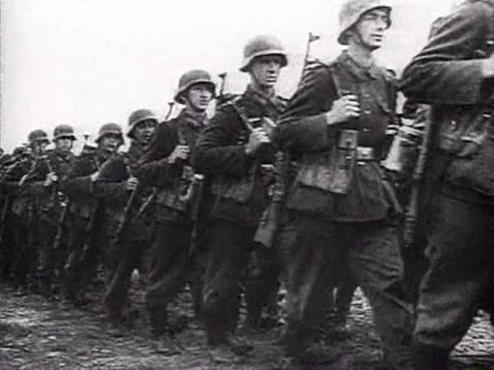
Мой прадедушка родился 5 июля 1920 году в селе Ольховчик Ростовской области. 30 марта 1940 года. Илья Петрович был призван в армию для прохождения срочной службы. Там и застала его страшная новость о войне. Он сразу отправился на фронт. Я знаю, что мой прадедушка отважно сражался, хотя и с неохотно рассказывал о тех страшных годах...

Slide 10
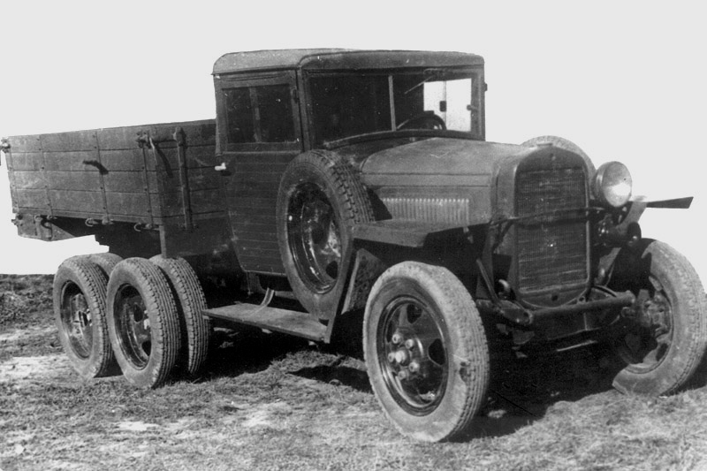
Смерть прошла стороной… Как-то в 1942 году сержант Мамыркин вёз на передовую взвод. Грузовая машина внезапно заглохла, застряла в болотистой грязи, поэтому завести её не представлялось возможным. Солдаты оставили шофёра чинить мотор, а сами пошли вперёд. Командир отдал приказ - починить технику и догнать своих. Дед долго провозился с мотором, поэтому вытащить из грязи большую машину не мог. Вдруг он издалека услышал выстрелы и понял, что завязался бой. Взвод весь полёг в степи – попал в засаду. Уже смеркалось. А ночью с той стороны, куда ушёл взвод, шли разрозненные группы немецких солдат. Мой дед спрятался в машине. Немцы в ночной темноте, видимо, не захотели вязнуть в топкой грязь и осматривать брошенный русскими грузовик, поэтому прошли мимо. Так мой дед остался жив. Он долго пешком потом пробирался к своим и рассказал командиру о причине гибели взвода. Этот случай потряс меня своей драматичностью событий.

Slide 11
Вернулся прадед с войны не сразу, а только через год - в мае 1946 года: «Демобилизован 7 мая 1946 года на основании Указа Президиума Верховного Совета СССР от 2 сентября 1945 года». Ильи Петровича уже 10 лет нет в живых, но я бережно храню награды, что досталось мне в память о нем.

Slide 12
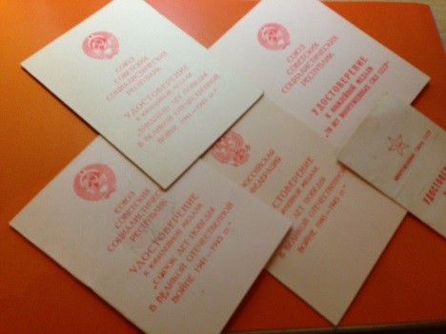
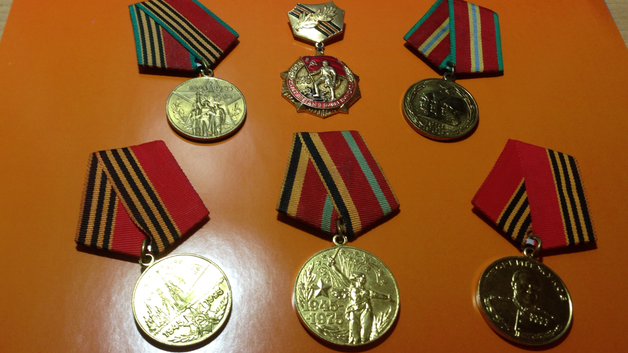
К юбилейным датам Победы в Великой Отечественной войне прадедушке были вручены юбилейные медали, которые я очень бережно храню.

Slide 13
Свой рассказ я закончу словами поэта Михаила Львова:
Поклонимся великим тем годам, Тем славным командирам и бойцам, И маршалам страны, и рядовым, Поклонимся и мёртвым, и живым, Всем тем, которых забывать нельзя, Поклонимся, поклонимся, друзья! Всем миром, всем народом, всей землёй…

Slide 14
«Отечество -2013» Презентацию выполнил ученик 6 Б класса МБОУ АСОШ №2 Мамыркин Алексей ноябрь 2013 года

